Slide 1
LA série es expliquée aux néophytes
Par Honliasso Gabriel

Slide 2
Accorder une attention particulière aux médias et ainsi suivre l’actualité économique et sociale du monde qui nous entoure

Slide 3
A qui s’adresse t-elle?

Slide 4
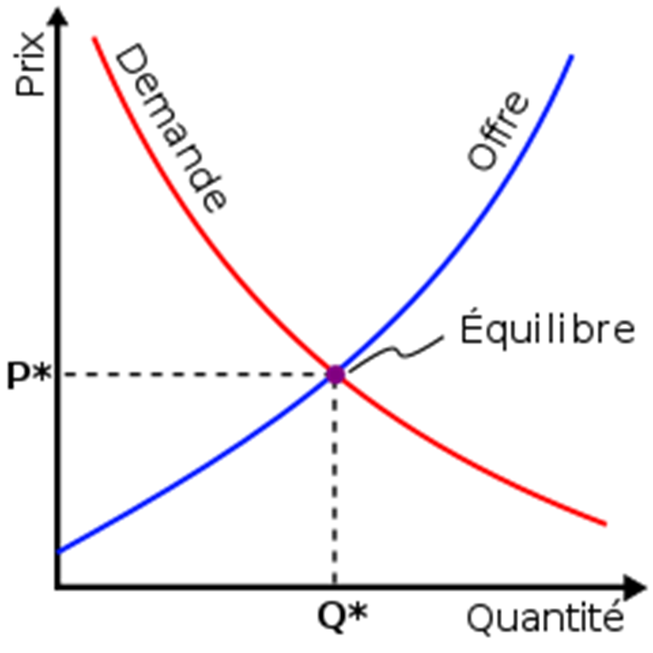
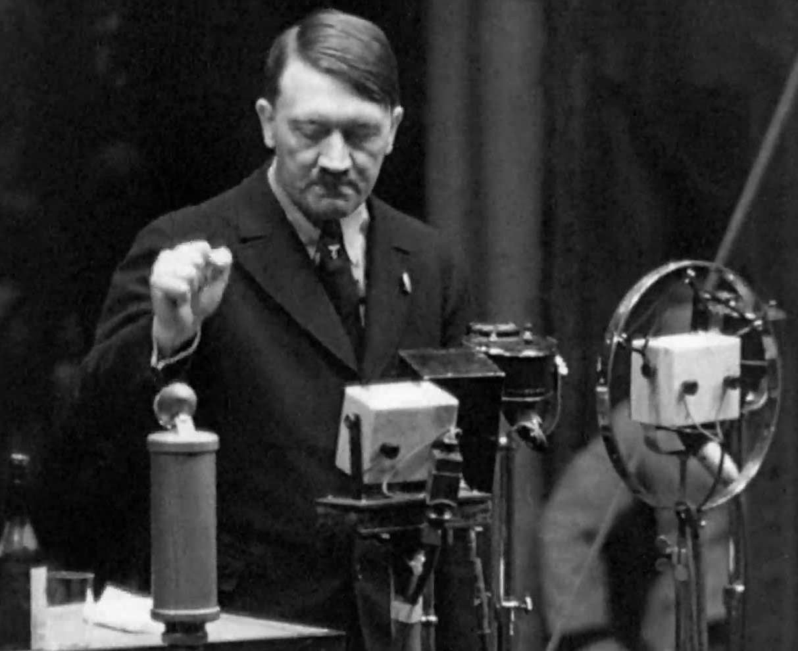
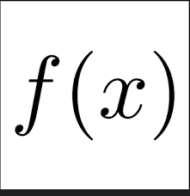
Vous devez aimer en priorité:
Sciences Economiques et Sociales
Histoire-Géographie
Mathématiques

Slide 5
Le contenu du programme

Slide 6
Horaires en Première et Terminale:
Enseignement de Spécialité: 1,5 h en Terminale
EMC:1h en Première et Terminale
EPS:2h en Première et Terminale
Français: 4h en Première
Sciences: 1,5h en Première
TPE: 2h en Première
Philo: 4h en Terminale
H-G: 4h en Première et Terminale
LV1 et 2: 4,5h en Première et 4h en Terminale
Maths: 4h en Première et Terminale
SES: 6h en Première et 5h en Terminale
Ap: 2h en Première et en Terminale

Slide 7
Coefficients au Bac:
Français: 2 écrit et 2 oral
Sciences: 2
TPE: 2
LV2: 2
EPS: 2
SES: 7 ou 9
Maths: 5 ou 7
H-G: 5
Philo: 4
LV1: 3

Slide 8
Un enseignement de spécialité au choix, permettant d’acquérir des profils différents:
-Economie Approfondie
-Mathématiques
-Sciences Sociales et Politiques
COEF 2

Slide 9
Etudes pour l’avenir

Slide 10
Les Universités:
Plus de 50% des bacheliers ES optent pour un parcours universitaire avec une licence en 3ans, avant de se spécialiser dans le cadre d’un Master en 2ans , puis en approfondissant cette spécialisation dans le cadre d’un doctorat en 3 ans ou plus.
-Fac de Droit
-Fac de Lettres et Sciences Humaines
-Fac de Sciences(STAPS)
-Economie-Gestion
-Langues

Slide 11
DUT-BTS
Entre 20 et 25% des bacheliers ES s’engagent dans cette voie. Ce sont des formations en 2ans qui peuvent être ensuite complétées par des licences professionnelles
-Carrière Juridique
-Techniques de commercialisations
-Gestion des entreprises et des administrations
-Management des unités commerciales
-Commerce International
-Banques & Assurances

Slide 12
CPGE
Presque 10% des bacheliers ES s’inscrivent en Prépa pour passer le concours d’entrée à une grande école après 2 ou 3 ans
-Prépas HEC option économiques
-Prépas littéraire notamment en Lettres et Sciences Sociales

Slide 13
Les écoles spécialisées
10 à 15% des bacheliers ES font le choix d’une école spécialisée qui leur permet de préparer en 2 à 5 ans des diplômes professionnels dans divers domaines
-Ecoles de commerce post bac
-Filière d’expertise comptable
-Ecoles du secteur sociale et paramédical
-Ecoles d’architecture
#Le plus souvent le recrutement est sur concours

Slide 14
En Somme, elle donne l’accès aux secteurs:
-Gestion
-l’Economie
-Marketing
-Vente
-Administration
-Droit

Slide 15
Certaines personnalités ayant eu un bac es

Slide 16
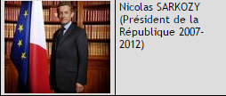
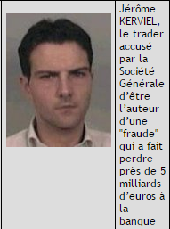
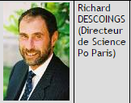
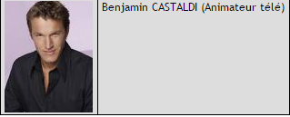
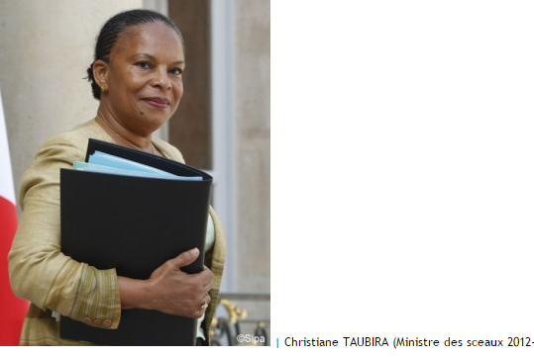
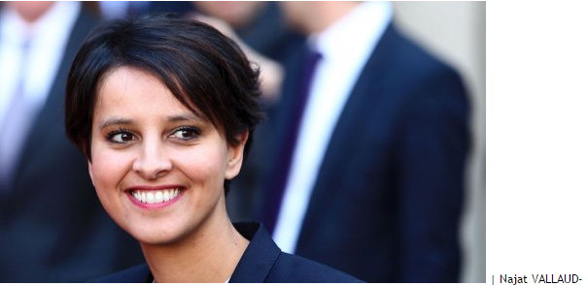

Slide 17
Comme vous le savez nous passons notre bac cet année, alors remplacez-nous!

Slide 18
SOURCES:
-https://prezi.com/ezgnkn_co_j2/pourquoi-choisir-la-filiere-es/
https://www.google.com/search?q=pile+de+journaux&rlz=1C1LENP_enNE732&source=lnms&tbm=isch&sa=X&ved=0ahUKEwiu-v_emZLSAhXJJ8AKHckzAtoQ_AUICCgB&biw=1366&bih=662
https://www.youtube.com/watch?v=Kq6f-bhub7U
http://www.onisep.fr/Choisir-mes-etudes/Au-lycee-au-CFA/Au-lycee-general-et-technologique/Les-bacs-generaux/Le-bac-ES-economique-et-social

